Slide 1
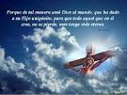

EL DIOS DE LO IMPOCIBLE
Porque de tal manera amó Dios al mundo, que ha dado a su Hijo Unigénito, para que todo aquel que en él cree, no se pierda, mas tenga vida eterna

Slide 2
Introducción
En este tema observaremos de cómo Dios tiene tanto poder que realiza cosas que para nosotros los seres humanos es imposible realizar.
Y es por eso que precisamente, Él es Dios.
Marcos 10:27.
Entonces Jesús, mirándolos, dijo: «Para los hombres es imposible, mas para Dios, no; porque todas las cosas son posibles para Dios».

Slide 3
¿Solamente a través de que podemos realizar lo imposible?
Beb.11:1-3.
Es, pues, la fe la certeza de lo que se espera, la convicción de lo que no se ve ² Porque por ella alcanzaron buen testimonio los antiguos.
³ Por la fe entendemos haber sido constituido el universo por la palabra de Dios, de modo que lo que se ve fue hecho de lo que no se veía.
Fe. Gr. pístis, “fe”, “esperanza”, “confianza”; también “fidelidad”, “confiabilidad”. Debido a que nuestra sabiduría es finita, más la de Dios INFINITA, debemos tener FE EN ÉL.

Slide 4
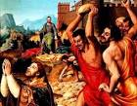
Ejemplos: Nadie ha visto a Dios.
Si nadie ha visto a Dios, ¿Cómo explicar que muchos hasta hayan expuesto hasta la vida por propagar su doctrina, como es el caso de los discípulos?
El caso de Esteban.
Ver Hech.7:54,57-60. Y a pesar de este atroz crimen, la iglesia no se extinguió. Siguieron creyendo en Dios, a pesar de ser perseguidos. (Ver Hech.8:3,4).

Slide 5
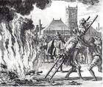
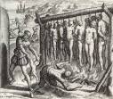
Su doctrina, a pesar de ser la más perseguida, hoy es conocida en todo el planeta.
En el tiempo de la inquisición, millones fueron sacrificados por su fe. Pero entre más cristianos eran muertos, mas se multiplicaban.
Dios envía un ejercito para proteger a su sirvo Eliseo. 2Rey.6:17, dice:
Y oró Eliseo, y dijo: «Te ruego, oh Jehová, que abras sus ojos para que vea. Entonces Jehová abrió los ojos del criado, y miró; y he aquí que el monte estaba lleno de gente de a caballo, y de carros de fuego alrededor de Eliseo».

Slide 6

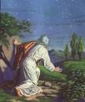
Dios hace posible que una mujer de noventa años, sea fructífera, y que su descendencia se multiplique hasta convertirse en una gran nación. (Ver Heb.11:11).
Gén.15:4,5.
Luego vino a él palabra de Jehová, diciendo: No te heredará éste, sino un hijo tuyo será el que te heredará. 5 Y lo llevó fuera, y le dijo: Mira ahora los cielos, y cuenta las estrellas, si las puedes contar. Y le dijo: Así será tu descendencia. (Ver Heb.11:12).

Slide 7
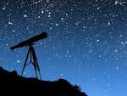
Sal.147:4, dice: El que cuenta el número de las estrellas; a todas ellas llama por [sus] nombres.
Alguien dijo que hay más estrellas en el firmamento que granos de arena en todas las playas de nuestro planeta. ¿No será una exageración? Quizás no.
Un nuevo estudio sugiere que el Universo podría tener tres veces más estrellas que lo que los científicos habían calculado hasta ahora.
El nuevo cálculo es de 300.000.000.000.000.000.000.000 o sea 300.000 trillones. Y si te parece poco, Dios a todas ellas llama por su nombre. Porque para Dios todo es posible.

Slide 8
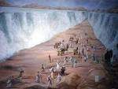
Dios abre una avenida con capacidad para que pasen más de tres millones de personas, con sus animales y todo su equipaje, con el único fin de salvarlos de sus enemigos:
Éxo.14:15-16.
15 Entonces Jehová dijo a Moisés: «¿Por qué clamas a mí? Di a los hijos de Israel que marchen. 16 Y tú alza tu vara, y extiende tu mano sobre el mar, y divídelo, y entren los hijos de Israel por en medio del mar, en seco».

Slide 9
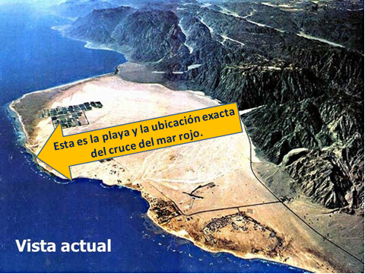
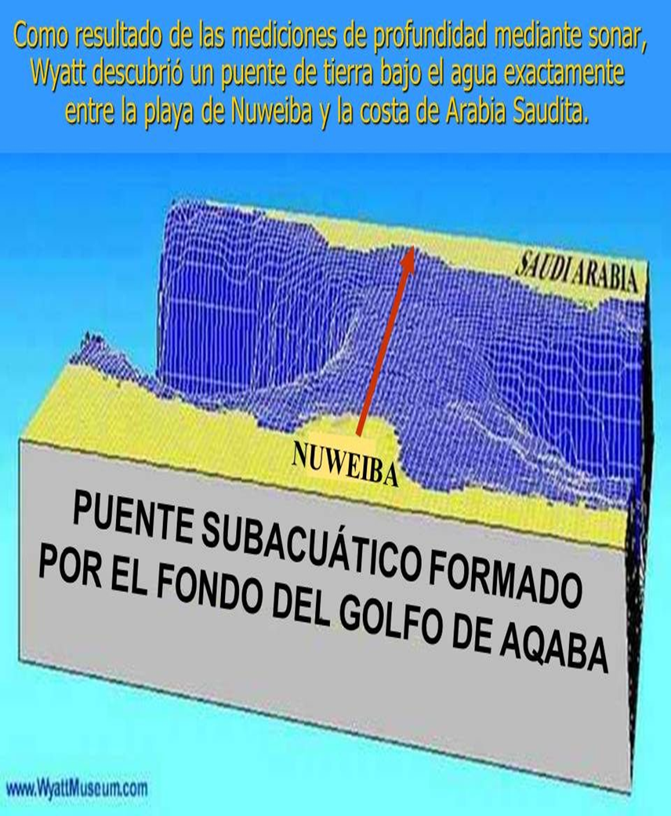

Dios había hecho un puente «subacuático, estaba a 100 mts bajo el agua, desde Egipto hasta Arabia, de 900 metros de ancho X 15 Kilómetros, y a cada lado, una profundidad de 1800 metros. Porque para Dios todo es posible.

Slide 10
Dios hace descender fuego del cielo, demostrando su gran poder y que para Él, todo es posible.
1Rey.18:24,26-29; 37,38.
²⁴ Invocad luego vosotros el nombre de vuestros dioses, y yo invocaré el nombre de Jehová; y el Dios que respondiere por medio de fuego, ése sea Dios. Y todo el pueblo respondió, diciendo: Bien dicho. ²⁶ Y ellos tomaron el buey que les fue dado y lo prepararon, e invocaron el nombre de Baal desde la mañana hasta el mediodía, diciendo: ¡Baal, respóndenos! Pero no había voz, ni quien respondiese; entre tanto, ellos andaban saltando cerca del altar que habían hecho.

Slide 11
27 Y aconteció al mediodía, que Elías se burlaba de ellos, diciendo: Gritad en alta voz, porque dios es; quizá está meditando, o tiene algún trabajo, o va de camino; tal vez duerme, y hay que despertarle.
28 Y ellos clamaban a grandes voces, y se sajaban con cuchillos y con lancetas conforme a su costumbre, hasta chorrear la sangre sobre ellos.
29 Pasó el mediodía, y ellos siguieron gritando frenéticamente hasta la hora de ofrecerse el sacrificio, pero no hubo ninguna voz, ni quien respondiese ni escuchase.

Slide 12
Versos 30-39.
Entonces dijo Elías a todo el pueblo: Acercaos a mí. Y todo el pueblo se le acercó; y él arregló el altar de Jehová que estaba arruinado. ³¹ Y tomando Elías doce piedras, conforme al número de las tribus de los hijos de Jacob, al cual había sido dada palabra de Jehová diciendo, Israel será tu nombre. ³² edificó con las piedras un altar en el nombre de Jehová; después hizo una zanja alrededor del altar, en que cupieran dos medidas de grano.
³³ Preparó luego la leña, y cortó el buey en pedazos, y lo puso sobre la leña. ³⁴ Y dijo: Llenad cuatro cántaros de agua, y derramadla sobre el holocausto y sobre la leña. Y dijo: Hacedlo otra vez; y otra vez lo hicieron. Dijo aún: Hacedlo la tercera vez; y lo hicieron la tercera vez, ³⁵ de manera que el agua corría alrededor del altar, y también se había llenado de agua la zanja.

Slide 13

36 Cuando llegó la hora de ofrecerse el holocausto (3 de la tarde), se acercó el profeta Elías y dijo: Jehová Dios de Abraham, de Isaac y de Israel, sea hoy manifiesto que tú eres Dios en Israel, y que yo soy tu siervo, y que por mandato tuyo he hecho todas estas cosas. 37 Respóndeme, Jehová, respóndeme, para que conozca este pueblo que tú, oh Jehová, eres el Dios, y que tú vuelves a ti el corazón de ellos.
38 Entonces cayó fuego de Jehová, y consumió el holocausto, la leña, las piedras y el polvo, y aun lamió el agua que estaba en la zanja.
La pregunta es: ¿Tenemos la fe de Elías? o tenemos una fe fluctuante.

Slide 14


Jesús alimenta a cinco mil hombres sin contar las mujeres y los niños.
Luc.9:13. El les dijo: Dadles vosotros de comer. Y dijeron ellos: No tenemos más que cinco panes y dos pescados, a no ser que vayamos nosotros a comprar alimentos para toda esta multitud. 17 Y comieron todos, y se saciaron; y alzaron lo que les sobró, doce cestos de pedazos
Fil.4:13.
Todo lo puedo en Cristo que me fortalece.
Niño responde con esa fe infantil: ¡si se puede!
Es por eso que Jesús nos dice: «En verdad os digo que si no os convertís y os hacéis como niños, no
entraréis en el reino de los cielos» (Mat.18:3).

Slide 15
La resurrección de Lázaro demuestra que todo es posible para Dios
Juan 11:21-42. Y Marta dijo a Jesús: Señor, si hubieses estado aquí, mi hermano no habría muerto. ²² Mas también sé ahora que todo lo que pidas a Dios, Dios te lo dará. ²³ Jesús le dijo: Tu hermano resucitará.²⁴ Marta le dijo: Yo sé que resucitará en la resurrección, en el día postrero. ²⁵ Le dijo Jesús: Yo soy la resurrección y la vida; el que cree en mí, aunque esté muerto, vivirá. ²⁶ Y todo aquel que vive y cree en mí, no morirá eternamente. ¿Crees esto? ²⁷ Le dijo: Sí, Señor; yo he creído que tú eres el Cristo, el Hijo de Dios, que has venido al mundo.
²⁸ Habiendo dicho esto, fue y llamó a María su hermana, diciéndole en secreto: El Maestro está aquí y te llama. ²⁹ Ella, cuando lo oyó, se levantó de prisa y vino a él. ³⁰ Jesús todavía no había entrado en la aldea, sino que estaba en el lugar donde Marta le había encontrado.

Slide 16
31 Entonces los judíos que estaban en casa con ella y la consolaban, cuando vieron que María se había levantado de prisa y había salido, la siguieron, diciendo: Va al sepulcro a llorar allí. 32 María, cuando llegó a donde estaba Jesús, al verle, se postró a sus pies, diciéndole: Señor, si hubieses estado aquí, no habría muerto mi hermano.
33 Jesús entonces, al verla llorando, y a los judíos que la acompañaban, también llorando, se estremeció en espíritu y se conmovió, 34 y dijo: ¿Dónde le pusisteis? Le dijeron: Señor, ven y ve. 35 Jesús lloró. 36 Dijeron entonces los judíos: Mirad cómo le amaba. 37 Y algunos de ellos dijeron: ¿No podía éste, que abrió los ojos al ciego, haber hecho también que Lázaro no muriera?
38 Jesús, profundamente conmovido otra vez, vino al sepulcro. Era una cueva, y tenía una piedra puesta encima. 39 Dijo Jesús: Quitad la piedra. Marta, la hermana del que había muerto, le dijo: Señor, hiede ya, porque es de cuatro días. 40 Jesús le dijo: ¿No te he dicho que si crees, verás la gloria de Dios?

Slide 17
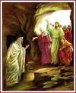
41 «Entonces quitaron la piedra de donde había sido puesto el muerto. Y Jesús, alzando los ojos a lo alto, dijo: Padre, gracias te doy por haberme oído. 42 Yo sabía que siempre me oyes; pero lo dije por causa de la multitud que está alrededor, para que crean que tú me has enviado.
43 Y habiendo dicho esto, clamó a gran voz: ¡Lázaro, ven fuera! 44 Y el que había muerto salió, atadas las manos y los pies con vendas, y el rostro envuelto en un sudario. Jesús les dijo: Desatadle, y dejadle ir»

Slide 18
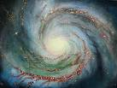
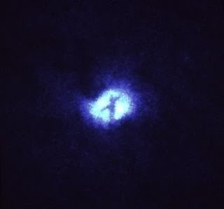
Los caminos de Dios a beses nos parecen extraños, pero esto nos demuestra el poder de nuestro Dios.
Galaxia remolino. Con una cruz en el centro, nos indica que Dios ha dejado señales del plan de redención aún en las galaxias.
Fue descubierta por Charles Messier el 13 de octubre de 1773. Esta galaxia se encuentra a menos de 37 millones de años luz de la Tierra.
La velocidad de la luz es exactamente 300.000km/segundo

Slide 19
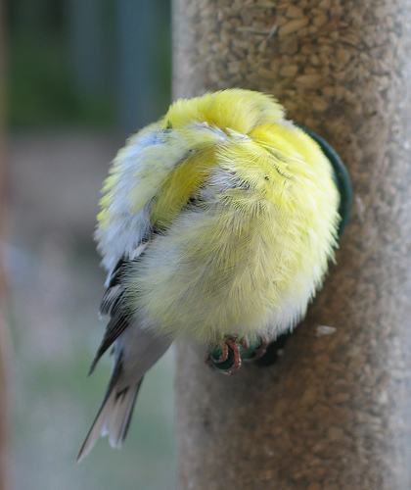
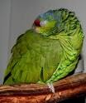
Lo más maravilloso de todo es que, a pesar de ser tan pecadores, Dios se acuerde de nosotros
Luc.12:6,7.
¿No se venden cinco pajarillos por dos cuartos? Con todo, ni uno de ellos está olvidado delante de Dios. ⁷ Pues aun los cabellos de vuestra cabeza están todos contados. No temáis, pues; más valéis vosotros que muchos pajarillos.
Sus muslos tienen un tendón flexor que pasa por delante de la rodilla, por detrás del tobillo y se extiende por las garras, en esta posición su cuerpo descansa pueden pasar horas descansando, se recuperan del trajinar constante, y están siempre preparadas para huir en caso de peligro.

Slide 20


De la misma forma, nuestras victorias espirituales se ganan de rodillas.

Slide 21
¿Qué requiere Dios de nosotros para obtener la victoria?
Josúe 1:9.
«Mira que te mando que te esfuerces y seas valiente; no temas ni desmayes, porque Jehová tu Dios estará contigo en dondequiera que vayas».
Confía en Dios, entrégale tu corazón a Él, y Él hará por ti lo que tu no puedes hacer. Y veras que para Dios TODO ES POCIBLE.
Isaías 66:12-14.
Porque así dice Jehová: «He aquí que yo extiendo sobre ella paz como un río, y la gloria de las naciones como torrente que se desborda; y mamaréis, y en los brazos seréis traídos, y sobre las rodillas seréis mimados. ¹³ Como aquel a quien consuela su madre, así os consolaré yo a vosotros, y en Jerusalén tomaréis consuelo. ¹⁴ Y veréis, y se alegrará vuestro corazón, y vuestros huesos reverdecerán como la hierba; y la mano de Jehová para con sus siervos será conocida, y se enojará contra sus enemigos».
Alabado sea Dios por su gran amor para con nosotros, Él dice:
¿Qué más se podía hacer por mi viña que yo no haya hecho por ella?
Isa.5:4.

